Slide 1
Mesa de trabajo propuestas de solución
Steve Mena Navarro
Setiembre 2018

Slide 2
Agenda
Programa PINN del MICITT
Propuestas de solución
Propuesta 1
Propuesta 2
Propuesta 3

Slide 3
Programa PINN del MICITT

Slide 4
Propuestas de solución para dispositivo medidor
Descripción de la propuesta.
Diagrama de flujo.
Detalles importantes.
Argumentos a favor.
Argumentos en contra.
Tabla: Requerimientos de las dosis para cada tolva y su precisión.
Materia prima | Tamaño de la dosis (kg) | Precisión máxima requerida (g) | Precisión requerida (%)
Concentrado | 5,00 – 7,00 | 50 | 1
Adicional | 0,400 – 0,600 | 5 | 1
Mineral | 0,050 – 0,150 | 1 | 2
Levadura | 0,0050 | 0,1 | 2

Slide 5
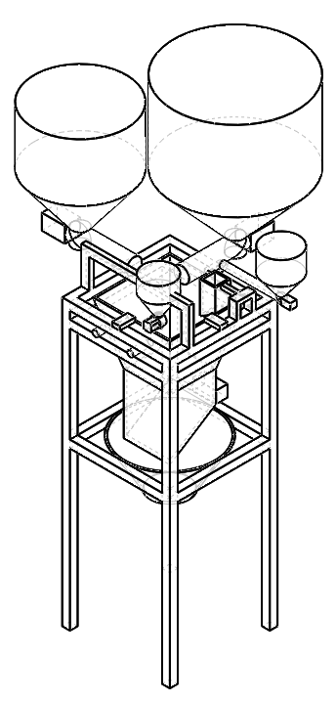
Propuesta 1
Los alimentos se almacenan en tolvas separadas, las tolvas del concentrado y adicional tienen una pared divisoria.
Los alimentos son transportados por un TSF con ligera inclinación pesados en una tolva por sumatoria.
El mineral es medido en una tolva aparte.
La levadura es dosificada por volumen accionado por un motor a pasos.
La compuerta general es abierta y cerrada por un servomotor y trancada por un solenoide.

Slide 6
Descripción del proceso
Llevar el sistema a la posición de inicio.
Comenzar a dosificar el concentrado por los tornillo sin fin.
Tarar la tolva y se inicia con la dosificación del adicional, y el mineral.
Depositar la levadura.
Abrir la tolva romana.

Slide 7
Argumentos
Favor | Contra
Sencillez en el diseño del tornillo sin fin (TSF). | Puede existir rotura en cadena de las celdas de carga (LC).
Pocas partes móviles comparado con otros. | Requiere de calibraciones más complejas
Es auto limpiante | Es posible que dure más de 30 s por tener que dosificar en secuencia
Permite dosificación controlada y variable | Dificultad de manufactura de TSF
Medición “directa” del peso | Puede colarse levadura en las superficies internas del tambor.
Minimiza movilización de materiales
La mesa de trabajo se compactifica.

Slide 8
Propuesta 2
Se presenta una tolva principal de concentrado que funciona como cama para los otros alimentos.
Transportados con banda en V.
Flujo de alimentos es controlado mediante una valvula de cuchilla.
Celdas de carga se mide por diferencia.

